Slide 1
ТЕМА: Теоретичні засади курсу «Культура української фахової мови»

Slide 2
План
Культуромовні проблеми в наукових студіях українських
учених і культурних діячів від давнини до сучасності.
2. Метамова теорії мовної культури.
3. Зв'язок культури мови з іншими дисциплінами

Slide 3
Рекомендована література
1. Бабич Н. Основи культури мовлення. Львів : Світ, 1990.
2. Бацевич Ф. Основи комунікативної лінгвістики. Підручник. Київ : ВЦ «Академія», 2004.
3. Бортняк А. Ну що б, здавалося, слова… Бесіди про культуру української мови. Київ : Український письменник, 1994.
4. Вихованець І. Розмовляймо українською : мовознавчі етюди. Київ : Унів. Вид-во «Пульсари», 2012.
5. Городенська К. Українське слово у вимірах сьогодення. Київ : КММ, 2014.
6. Іванишин В., Радевич-Винницький Я. Мова і нація. Дрогобич : ВФ «Відродження», 1994.
7. Літературна норма і мовна практика : монографія / За ред. С. Я. Єрмоленко. Ніжин : ТОВ «Видавництво «Аспект-Поліграф», 2013.
8. Мацько Л., Кравець Л. Культура української фахової мови : навч. посібник. Київ : ВЦ «Академія», 2007.
9. Струганець Л. Культура мови. Словник термінів. Тернопіль : Навчальна книга – Богдан, 2000.
10. Струганець Л., Бобесюк О., Веремчук О., Заліпська І., Мельник Т. : монографія. Культура мови : від теорії до практики. Тернопіль : Навчальна книга – Богдан, 2015.
11. Фаріон І. Д. Мовна норма : знищення, пошук, віднова (Науково-навчальне видання) : монографія. Вид. 2-е, доп. Івано-Франківськ : Місто НВ, 2010.

Slide 4
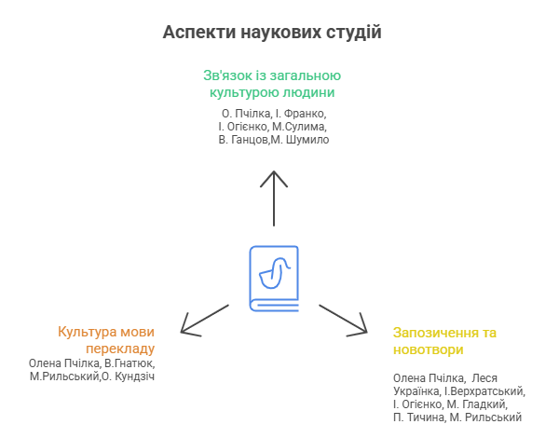
к. ХІХ - 20-ті рр. ХХ ст.

Slide 5
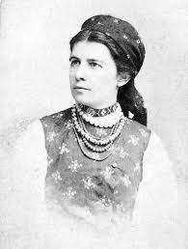
Олена Пчілка
Олена Пчілка (Ольга Косач) — літераторка, етнограф і фольклорист, громадська та феміністична діячка, яка фундаментально вплинула на культуру мови, реформуючи українську літературну мову на зламі XIX — XX століть; перша українська жінка-академік (член-кореспондент ВУАН), перша жінка-журналістка.
Статті: «Українська мова і школа» — про необхідність навчання дітей рідною мовою, критика русифікованої систему освіти; «Наша мова» та «Про чистоту мови» — заклик до підвищення мовної культури, боротьба з русизмами й утвердження літературної норми.
Публіцистичні виступи: підкреслювала, що мова — ядро культури й духовного життя народу (літературно-критичні огляди у «Літературно-науковому віснику»). Загалом її публіцистика сприяла формуванню культури української мови, зокрема серед молоді, її престижу та функціонального розширення в освіті, пресі й культурі.
О. Пчілка стала творцем нових слів (ввела в ужиток або популяризувала багато слів: мистецтво, променистий, палкий, переможець, особливий, відгомін), адаптувала українською твори світової класики, дбала про високу культуру українського слова, поєднуючи його з вивченням етнографії та народних традицій, вважала мову основою національної культури.
Її праця була спрямована на піднесення української мови до рівня високорозвинених європейських мов.

Slide 6
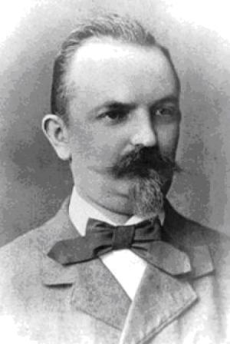
І. Верхратський
Іван Верхратський – педагог, мовознавець, який присвятив своє життя розвитку української мови та формуванню її літературної норми (залишив понад 200 друкованих праць).
Статті: «Замітки язикові», «В справі…» – наголошував на зв’язку живої народної мови з письмовою культурою.
Публікації газетні – розв’язував практичні питання відбору народних мовних засобів для літератури.
І. Верхратський підкреслював, що мова виражає сутність народу, її розвиток пов’язаний із культурними цінностями, а літературна мова повинна спиратися на народну основу.
Він був дослідником мови та фольклору лемків; підтримував діалект наддніпрянський як основний для літературної мови, враховуючи історичні та демографічні обставини, та закликав до конструктивної взаємодії різних діалектів; виступав проти необґрунтованого пуризму, відкидав лише запозичення, які мали адекватні народні замінники, і підтримував лексичні новотвори, що збагачували мову («звіт», «людство», «збірник»); заклав підвалини української наукової термінології – наголошував на науковому відборі мовних форм і відповідності їх фонетичній, словотвірній та синтаксичній систем; показав, що українська мова здатна конкурувати з розвиненими європейськими мовами.
Його діяльність заклала основи формування культури мови як наукової дисципліни, поєднуючи практичні й теоретичні підходи до нормування мови та вироблення літературних стандартів.

Slide 7
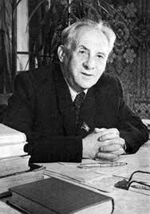
М. Рильський
Максим Рильський – поет, лінгвіст, лексикограф, перекладач, культуролог, громадський діяч, який значно вплинув на культуру української літературної мови.
Статті: «Про мову» та «Культура мови» – обстоював чистоту, ясність і точність мовлення та відповідальність письменника за слово; «Про поетичну мову» і «Мова поезії» – аналізував образність і стилістичну багатогранність літературної мови; «Про літературну мову», «Мова і стиль» – досліджував розвиток мови та підкреслював роль Шевченка у формуванні норми; «Вшир і вглиб» – розкрив ставлення молоді до культурного життя світу.
Публіцистика: «Ясна зброя», «Як парость виноградної лози» – трактував мову як духовну цінність. Його концепція поєднувала народну основу з класичною традицією.
Переклади: твори відомих поетів та письменників інших слов'янських народів (знав 13 мов) – збагатив українську мову новими термінами і стилістичними конструкціями.
Поезія: «Мова», «Рідна мова», «Шипшина» – виступав проти руйнування мовної культури, закликав робити слово «променистим».
Його творчий доробок і мовознавчі праці залишаються орієнтиром для плекання високої культури української мови, вони заклали фундамент сучасної культури української літературної мови.

Slide 8
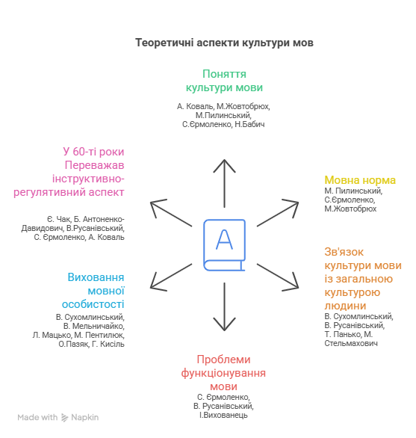
60-ті – 90-ті рр. ХХ ст.

Slide 9
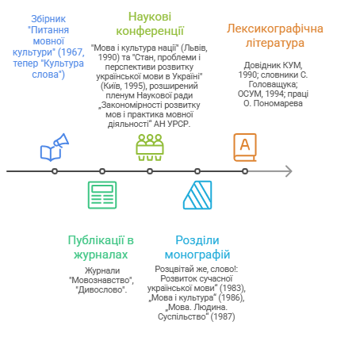

Slide 10
Культура мови – це 1. Сукупність комунікативних якостей літературної мови, що виявляються за різних умов спілкування відповідно до мети і змісту висловлювання. 2. Культивування (удосконалення) літературної мови й індивідуального мовлення, виявлення тенденцій мовного розвитку, реальне втілення в мовній практиці норм літературної мови, відповідна мовна політика в державі. 3. Самостійна лінгвістична дисципліна, яка вивчає стан і статус норм сучасної української літературної мови в певну епоху, а також рівень лінгвістичної компетенції мовних особистостей. ( Струганець Л. Культура мови. Словник термінів (2000 р.)

Slide 11
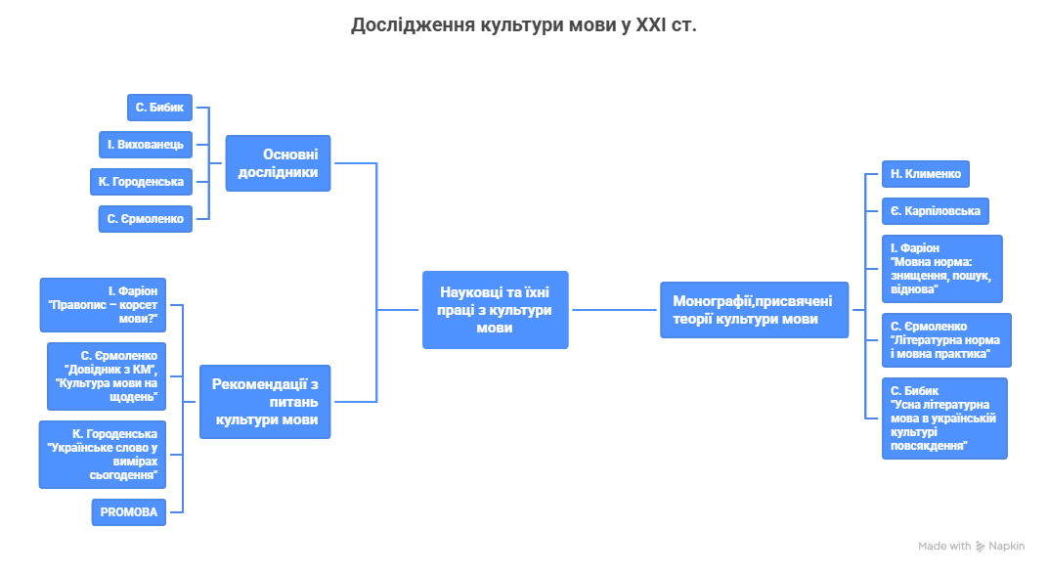

Slide 12
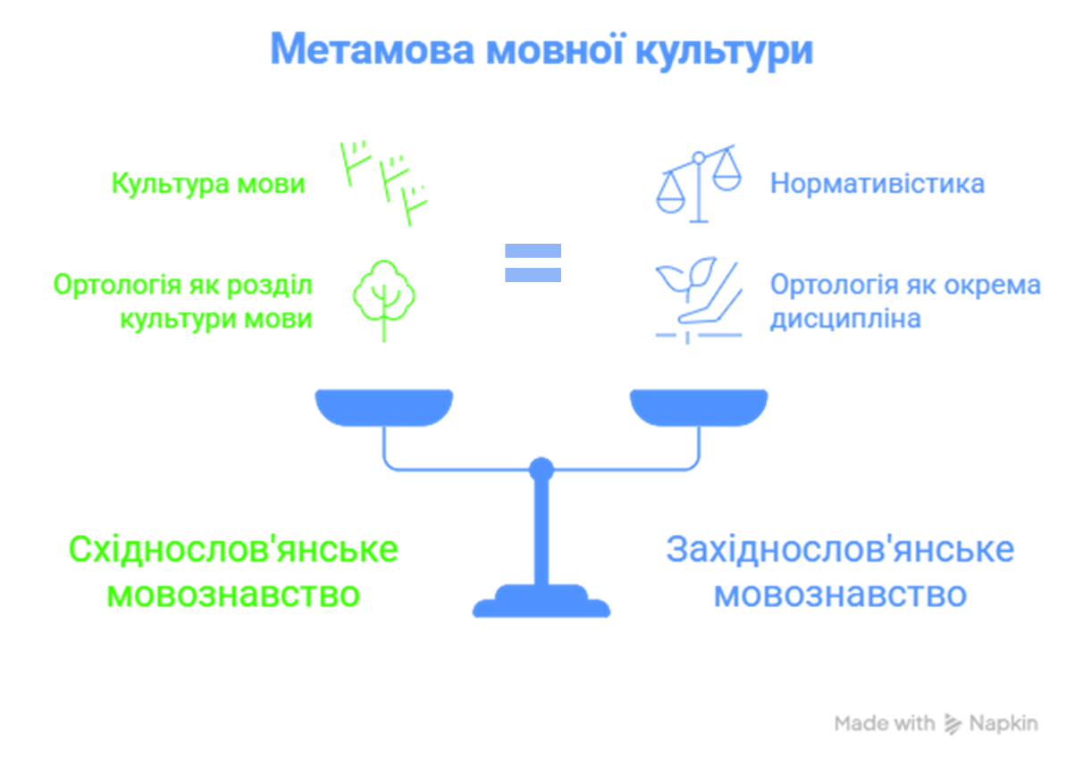

Slide 13
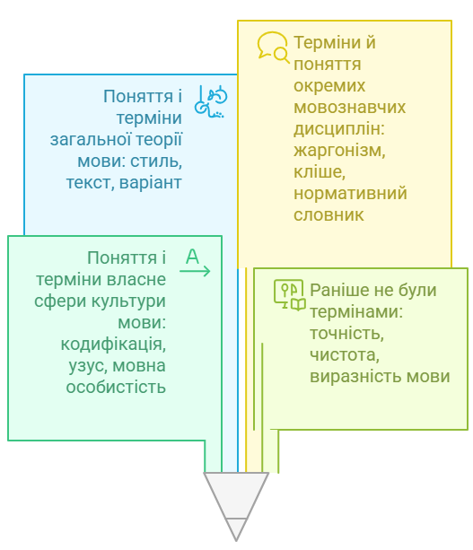

Slide 14
